Slide 1
স্বাগতম

Slide 2
শিক্ষক পরিচিতি
পাঠ পরিচিতি
মোঃ আমিরুল ইসলাম
উধুনিয়া মানিকজান উচ্চ বিদ্যালয়
উল্লাপাড়া, সিরাজগঞ্জ
জীববিজ্ঞান
নবম শ্রেণী অষ্টম অধ্যায়
রেচন প্রক্রিয়া

Slide 3
এই অধ্যায় পাঠ শেষে আমরা
আমরা মানুষের রেচন ব্যাখ্যা করতে পারব
মানবদেহে উৎপন্ন রেচন পদার্থের বর্ণনা করতে পারব

Slide 4
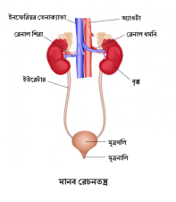

Slide 6
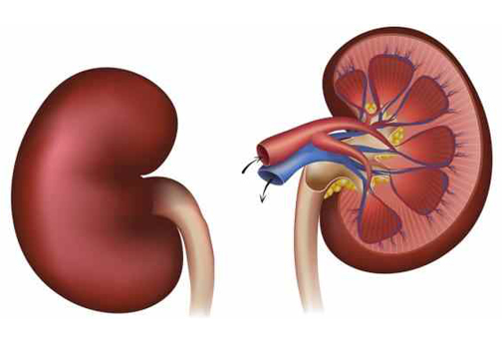

Slide 7
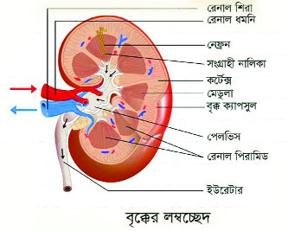

Slide 8
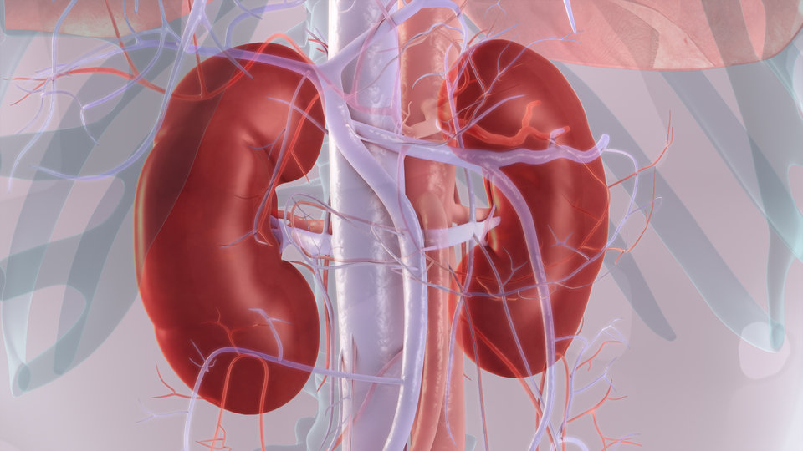

Slide 9
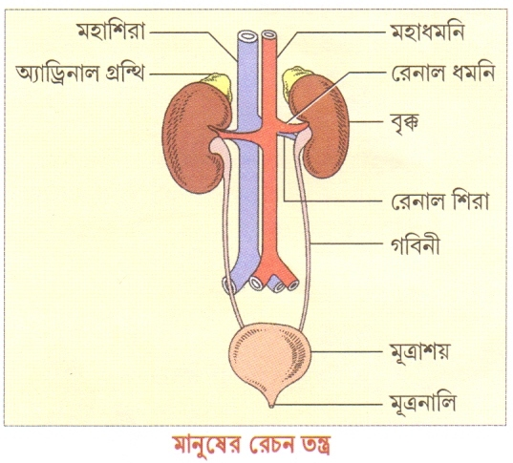

Slide 10
THANK EVERYONE

